Slide 1
Глиннівський ліцей
АКТУАЛЬНІ ПИТАННЯ ОСВІТНЬОЇ ДІЯЛЬОНОСТІ СУЧАСНОГО ВЧИТЕЛЯ ФІЗИЧНОЇ КУЛЬТУРИ ТА ЗАХИСТУ УКРАЇНИ.

Slide 2
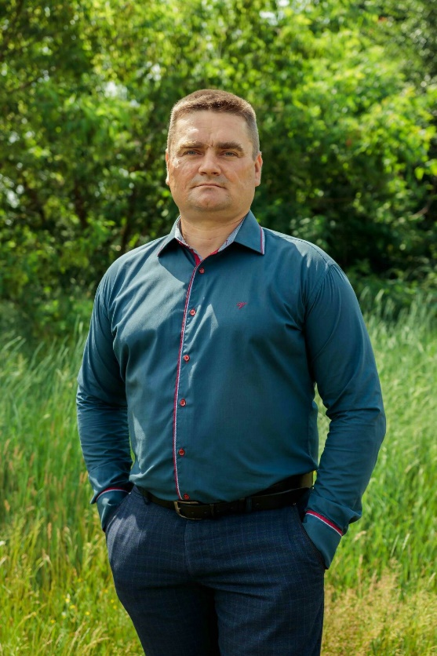
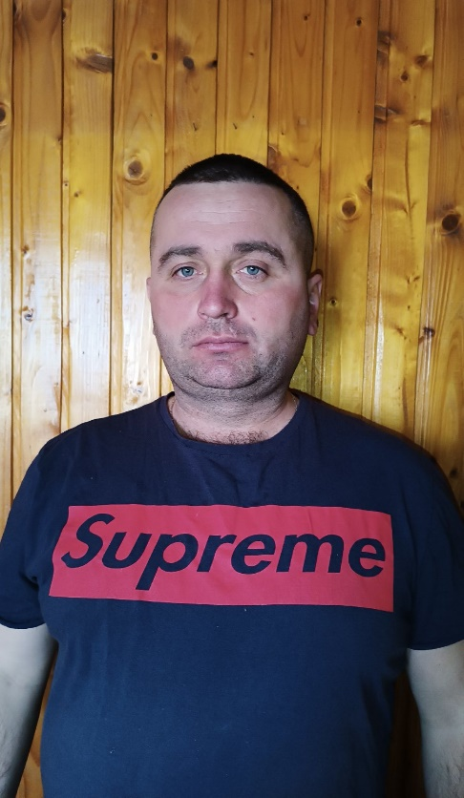
Наші вчителі Кулакевич Анатолій Адамович вчитель фізичної культури та захисту України спеціаліст
Лесковець Микола Володимирович Вчитель фізичної культури Спеціаліст І категорії
Кулакевич Анатолій Адамович вчитель фізичної культури та захисту України спеціаліст І категорії

Slide 3
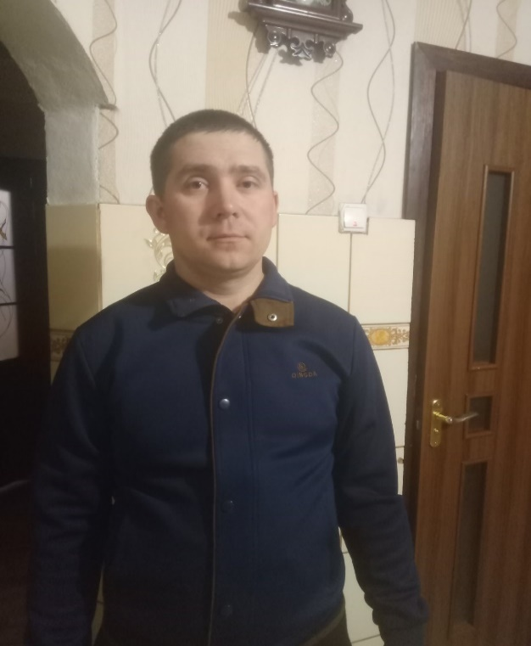
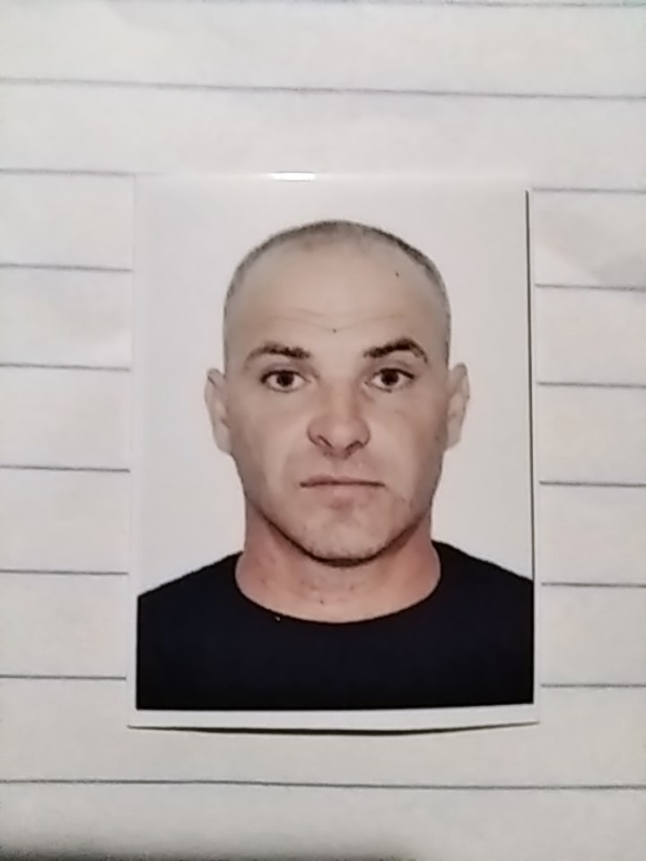
Трохимчук Микола Петрович вчитель фізичної культури
Спеціаліст І категорії
Тимошков Євгеній Іванович вчитель фізичної культури спеціаліст 1 категорії

Slide 4
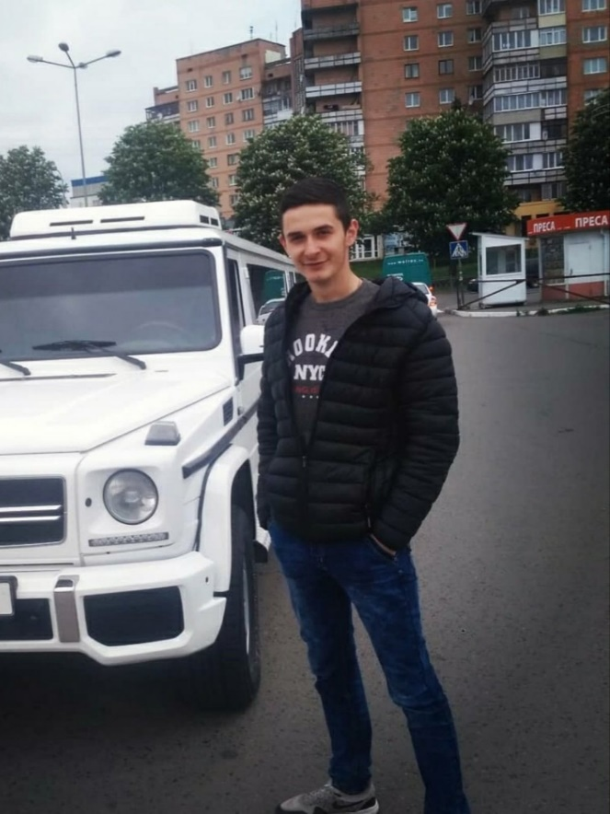
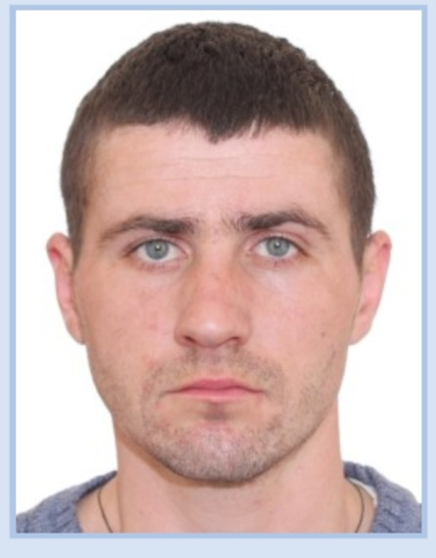
Рябущиць Василь Русланович Вчитель фізичної культури Спеціаліст
Кибукевич Сергій Іванович вчитель фізичної культури
Спеціаліст ІІ категорії

Slide 5
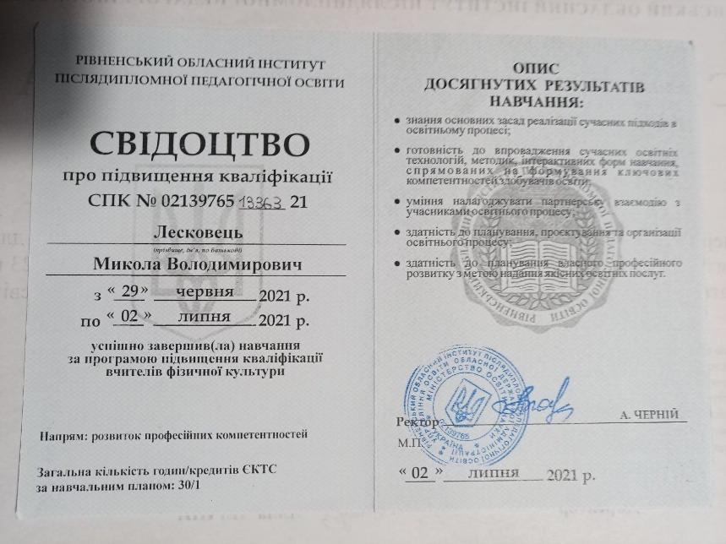
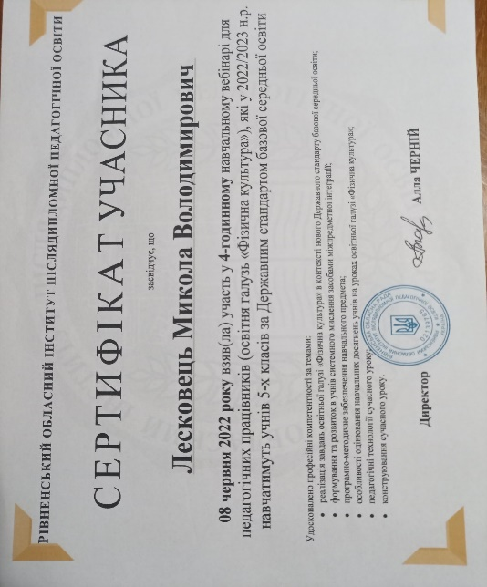
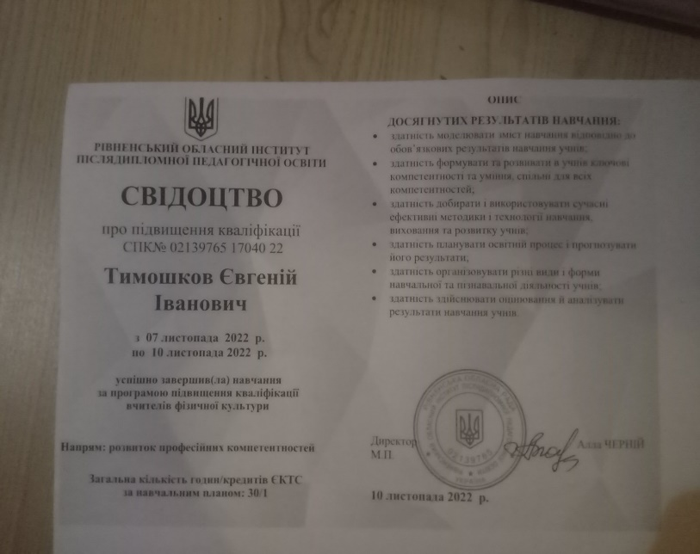
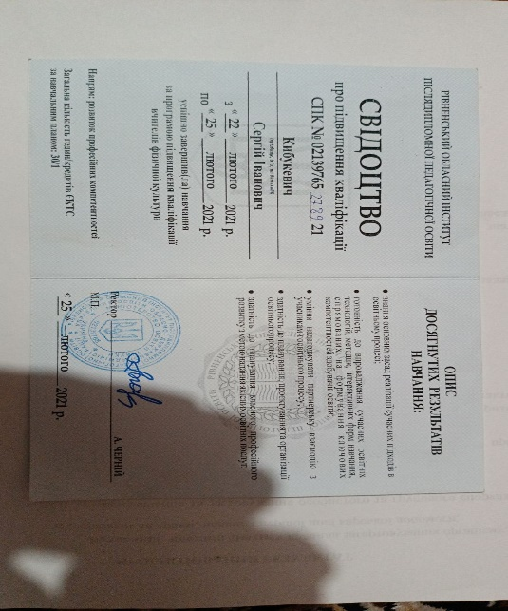
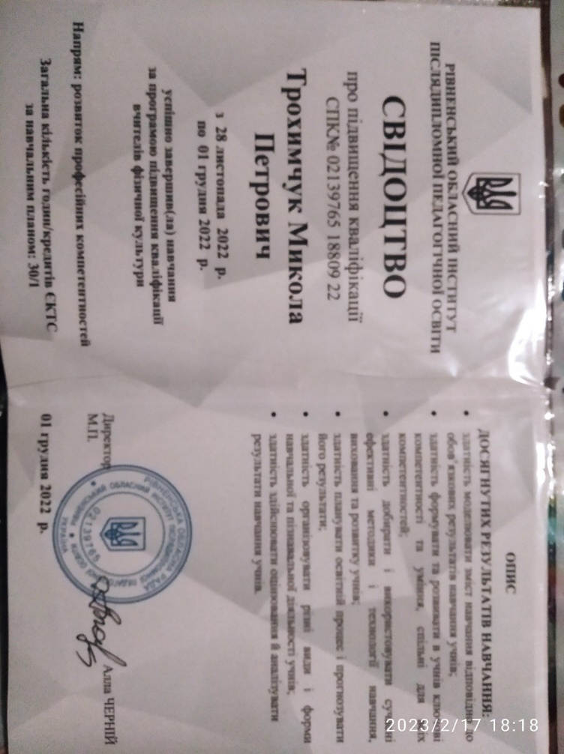
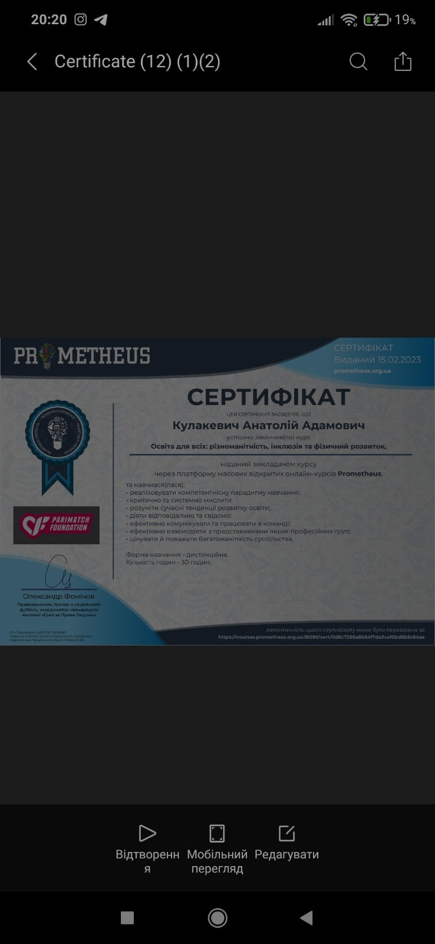
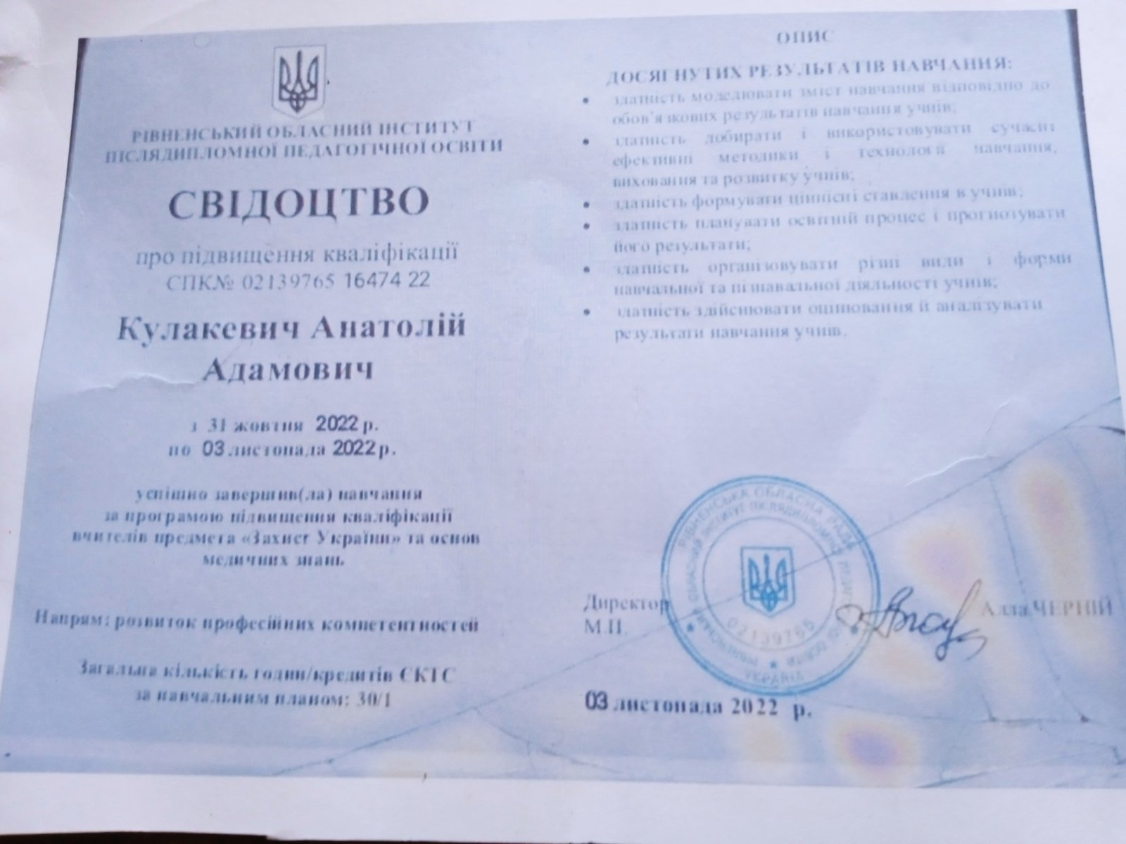


Slide 6
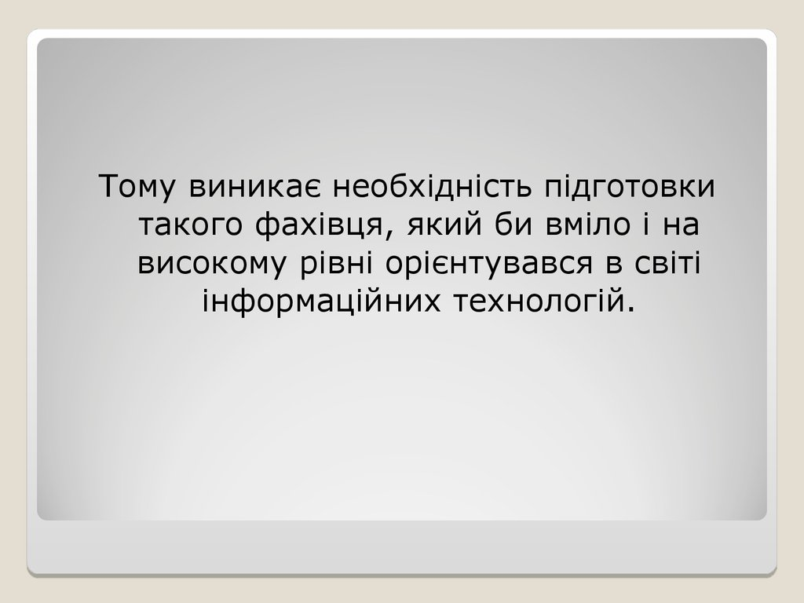

Slide 7
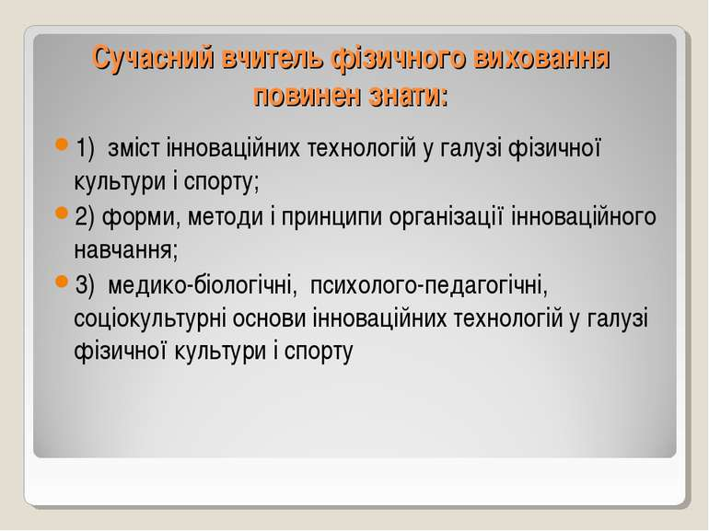

Slide 8
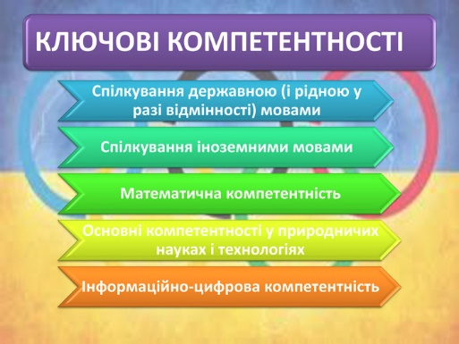

Slide 9
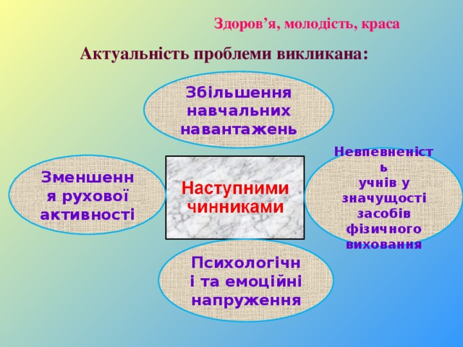

Slide 10
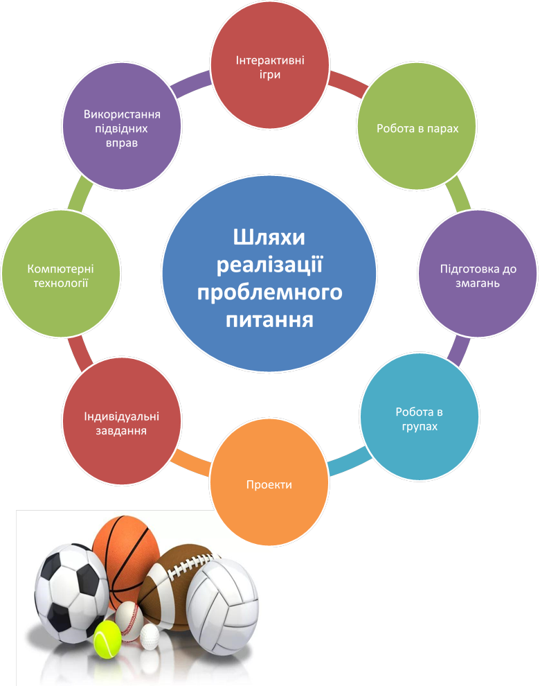

Slide 11
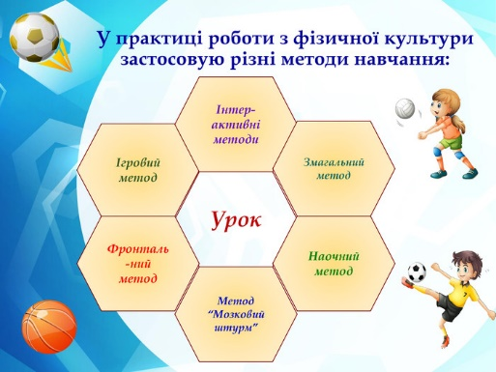

Slide 12
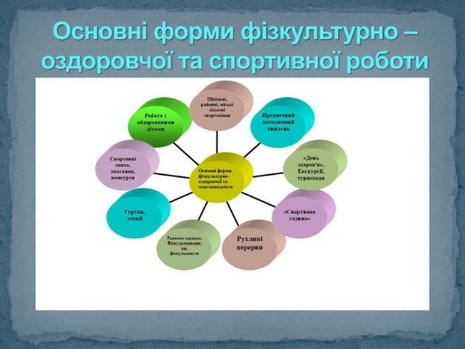

Slide 13
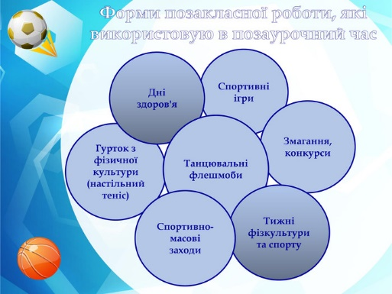

Slide 14
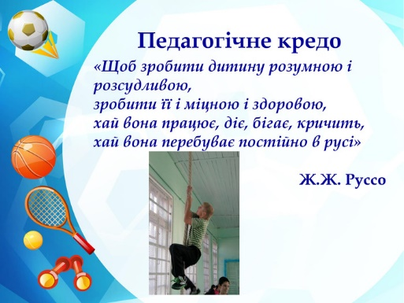

Slide 15
